Slide 1
網頁新增 快速連結 Web parts 操作方式

Slide 2
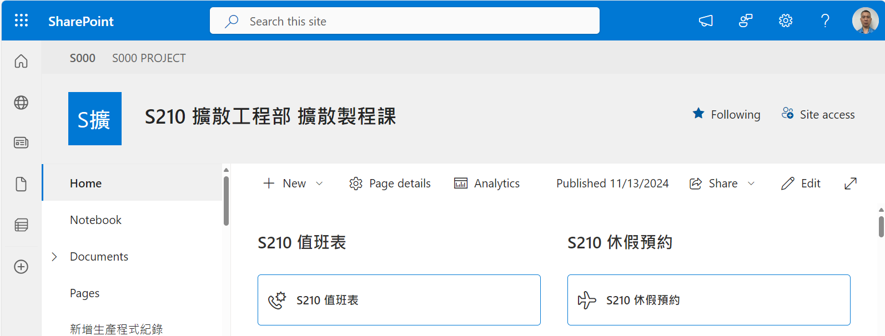
開啟部門首頁
點選 Edit

Slide 3
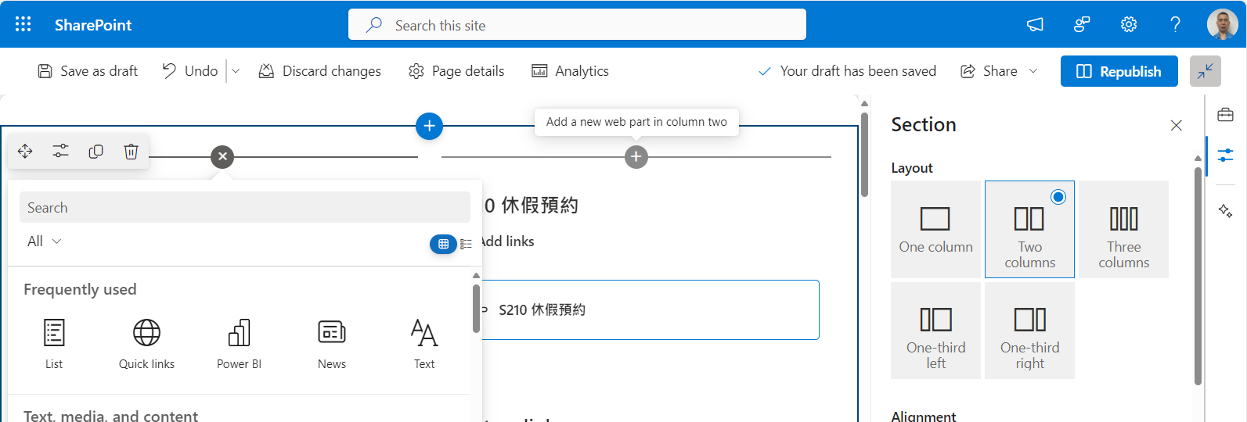
點選 欲放置位置

Slide 4
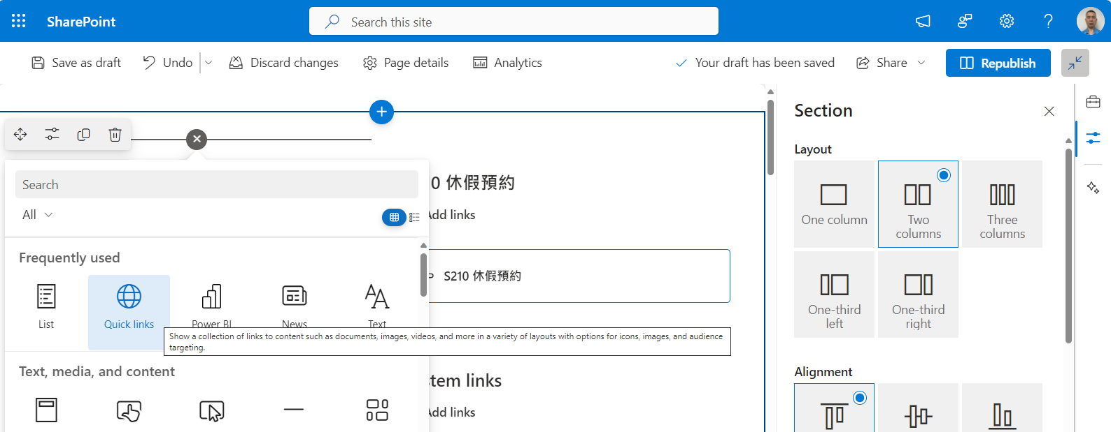
點選 Quick Link

Slide 5
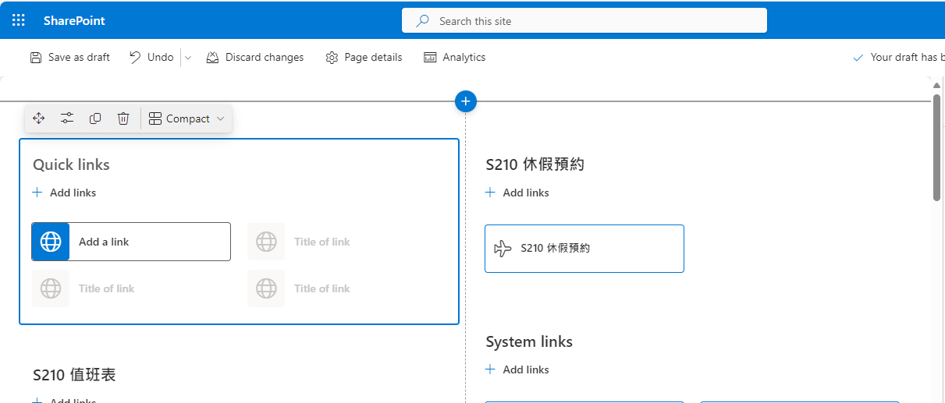
點選 Add links

Slide 6
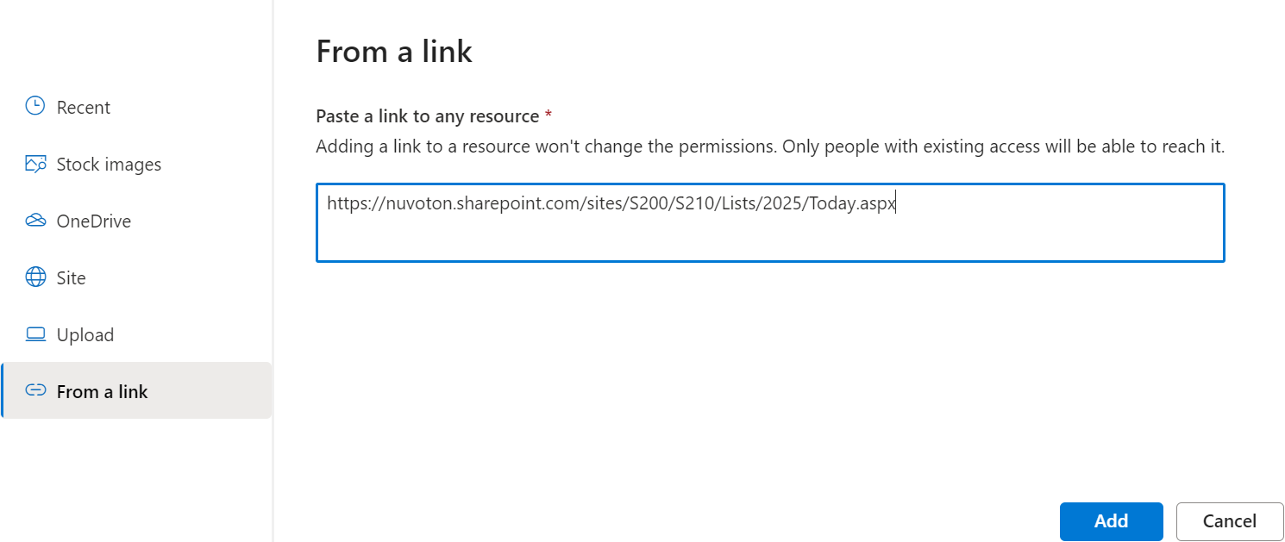
鍵入欲連結網址
2
鍵入 https://nuvoton.sharepoint.com/sites/S200/S210/Lists/2025/Today.aspx
1
點擊 From a link
3
點擊 Add

Slide 7
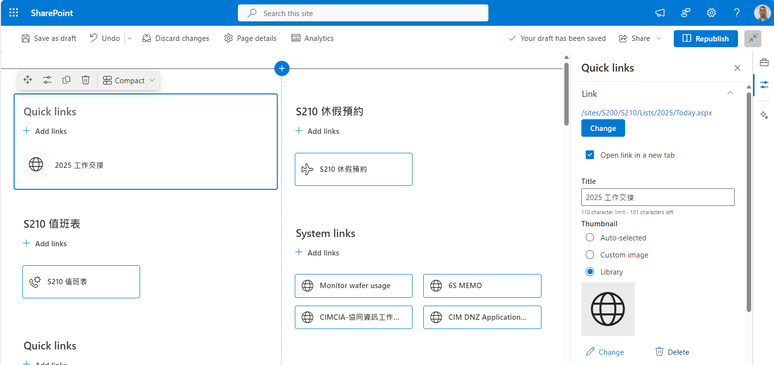
1
Open link in a new tab
從此分頁跳轉 打勾開新分頁跳轉
2
打上標題即可
3
點擊 Change

Slide 8
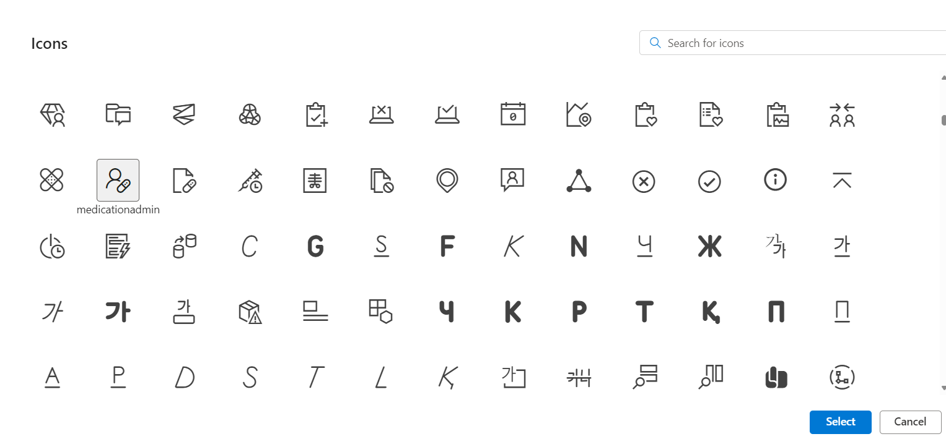
更改圖示
點選 圖示
點擊 Select

Slide 9
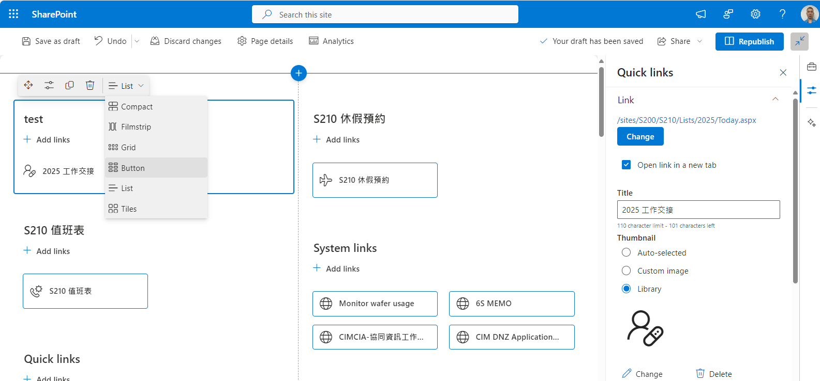
變更顯示格式
點選 顯示格式

Slide 10
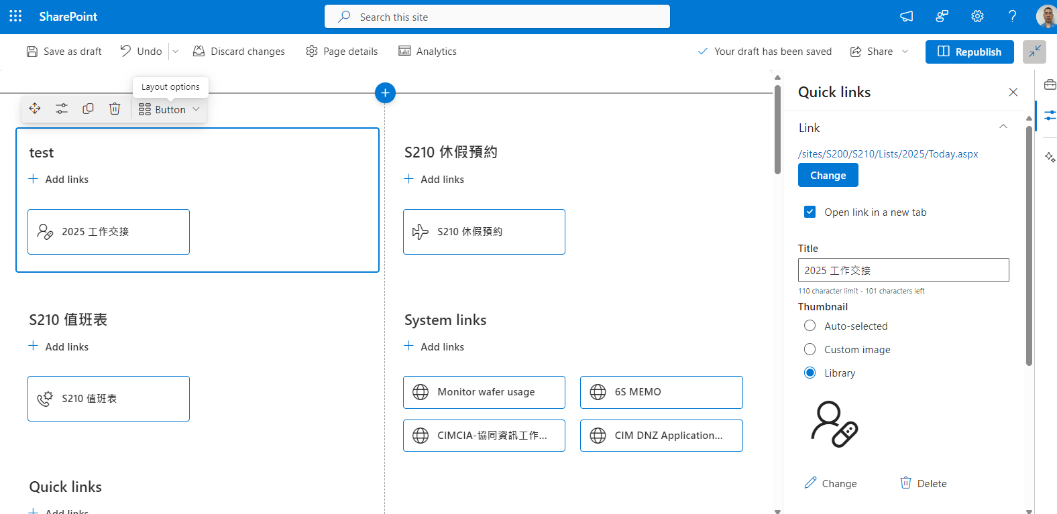
重新發布
點擊 Republish

Slide 11
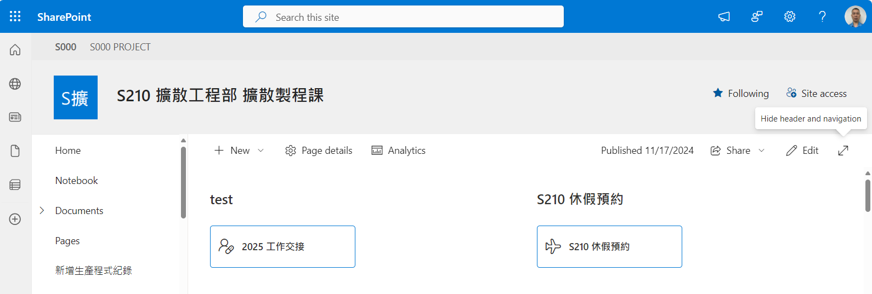
完成 2025 工作交接 快速連結

